Slide 1
স্বাগতম

Slide 2
পরিচিতি
মোঃ আরিফ হোসাইন
সহকারী শিক্ষক (ব্যবসায় শিক্ষা)
ক্যান্টনমেন্ট হাই স্কুল,যশোর সেনানিবাস
মোবাইলঃ ০১৯১১-৪৪৫০৮৪
arifbdfinance07@gmail.com

Slide 3
পাঠ পরিচিতি
শ্রেণীঃ নবম
বিষয়ঃ ব্যবসায় উদ্যোগ
পাঠঃ একমালিকানা ব্যবসায়
সময়ঃ৫০মিনিট
তারিখঃ

Slide 4
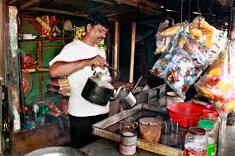

Slide 5
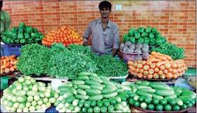

Slide 6
একমালিকানা ব্যবসায়

Slide 7
শিখন ফল
একমালিকানা ব্যবসায় কি বলতে পারবে ৷
একমালিকানা ব্যবসায়ের বৈশিষ্ট্য সম্পর্কে বলতে পারবে ৷
একমালিকানা ব্যবসায়ের ক্ষেত্রসমূহ চিহ্নিত করতে পারবে ৷

Slide 8
স্বল্প
মূলধন
সহজ
গঠন
একমালিকানা
ব্যবসায়
ছোট
আয়তন
স্থায়িত্ব
একক
ঝুঁকি
কম
দায়
অসীম

Slide 9
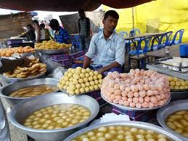
মিষ্টির দোকান

Slide 10
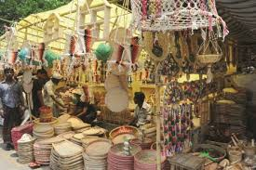
কুটির শিল্পের দোকান

Slide 11
চায়ের দোকান

Slide 12
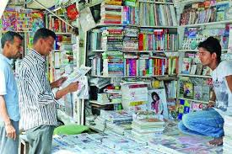
বই-খাতার দোকান

Slide 13
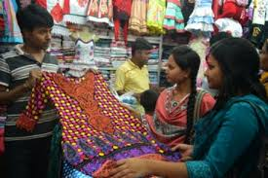
কাপড়ের দোকান

Slide 14
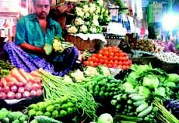
শাক-সবজির দোকান

Slide 15
একমালিকানা ব্যবসায়ের বৈশিষ্ট্যসমূহঃ
১) একক মালিকানা
২) স্বল্প মূলধন
৩) সীমিত আয়তন
৪) সরকারী বাধা নিষেধ মুক্ত
৫) একক ঝুকি
৬) সহজ গঠন
৭) অসীম দায়
৮) পৃথক সত্ত্বাহীন
৯) নমনীয়তা
১০) অনিশ্চিত স্থায়িত্ব

Slide 16
দলীয় কাজ
একমালিকানা ব্যবসায়ের সুবিধা ও অসুবিধা চিহ্নিত কর ।

Slide 17
মূল্যায়ন
১) কোন ব্যবসায় সবচেয়ে কম অর্থ লাগে ৷
২) কোন ব্যবসায় লাভ ও ক্ষতি উভয়ই মালিক বহন করে ৷
৩) বাংলাদেশের আর্থসামাজিক প্রেক্ষাপটে কোন ব্যবসা সবচেয়ে উপযোগী ।

Slide 18
বাড়ীর কাজ
অন্যান্য ব্যবসায় থেকে একমলিকানা ব্যবসায় জনপ্রিয় বেশী হওয়ার কারনগুলো বর্ণনা কর।

Slide 19
সকলকে ধন্যবাদ

